Slide 1


高级人工智能
线上实验课堂

Slide 2
第 一 节
基于MATLAB语言的人工神经网络工具箱

Slide 3

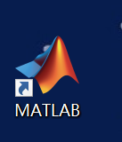
MATLAB 软件
MATLAB 2016b--广泛使用
用户界面及一些函数定义上出现了较大变化。
提供了许多APP及工具箱。
使用更加方便。
MATLAB语言是使用C语言编写的。
将常用的功能编成函数的形式，供直接调用。
节省时间，使用更加方便。
图1 MATLAB 图标

Slide 4
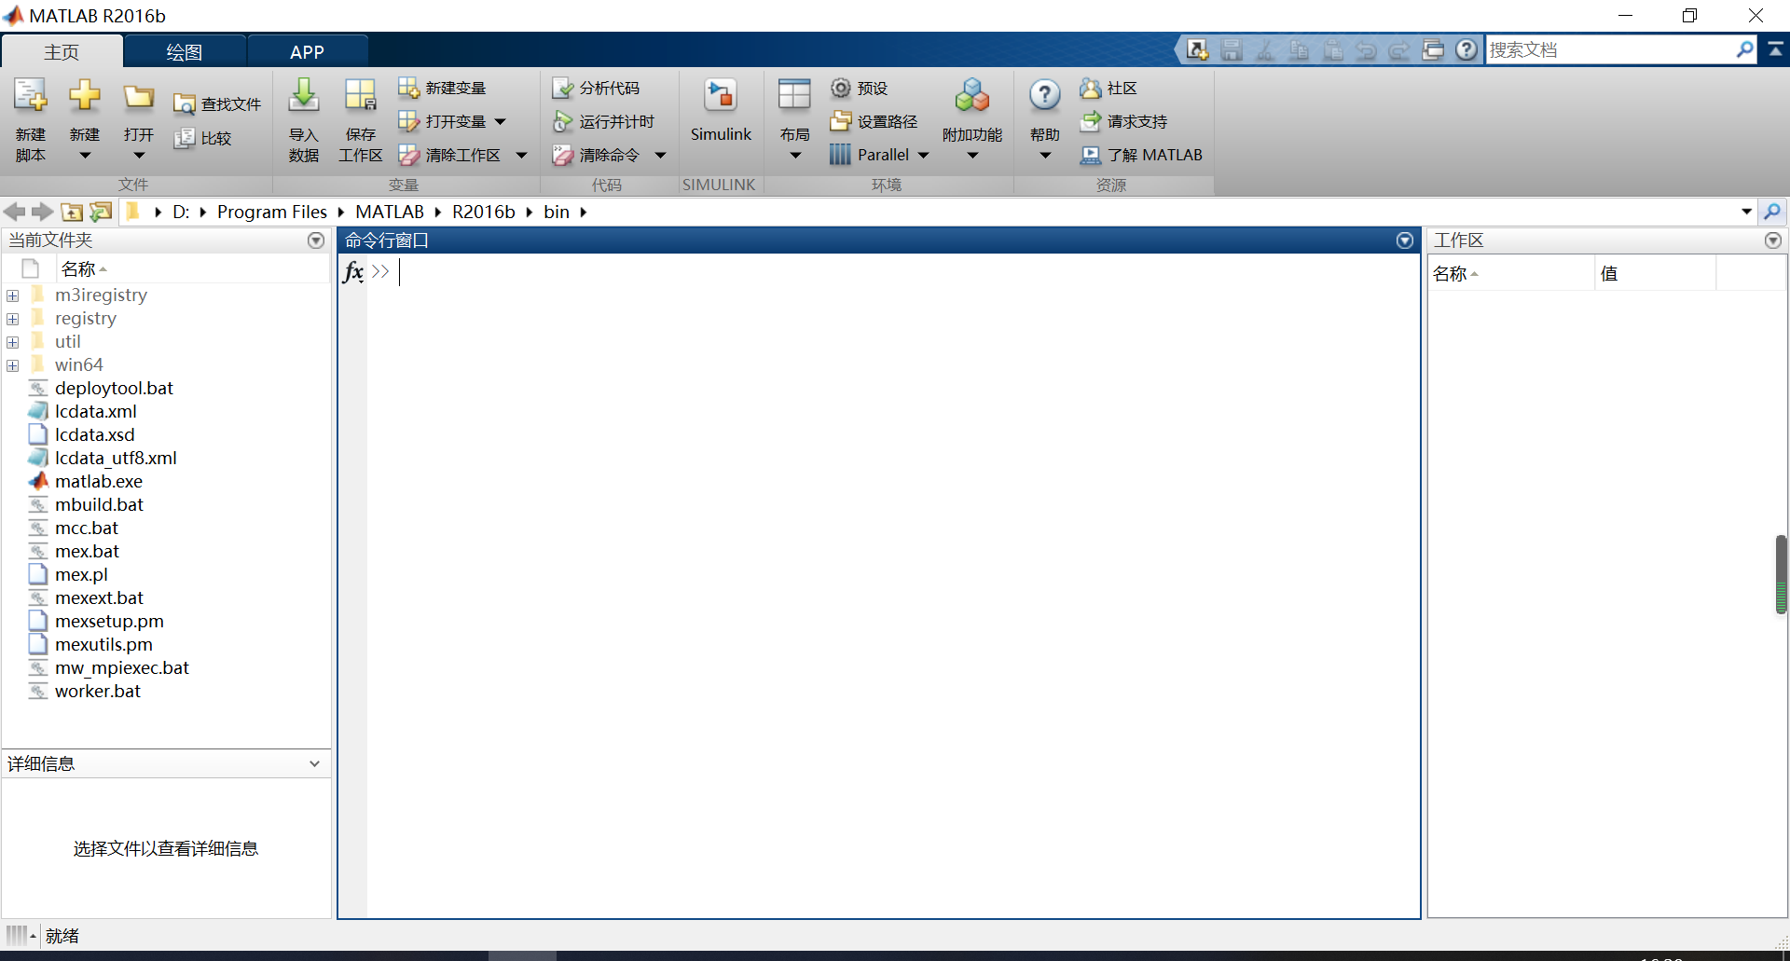
标题栏
功能区
工具栏
当前目录窗口/
当前文件夹窗口
命令行窗口
工作区窗口
图2 MATLAB工作界面

Slide 5
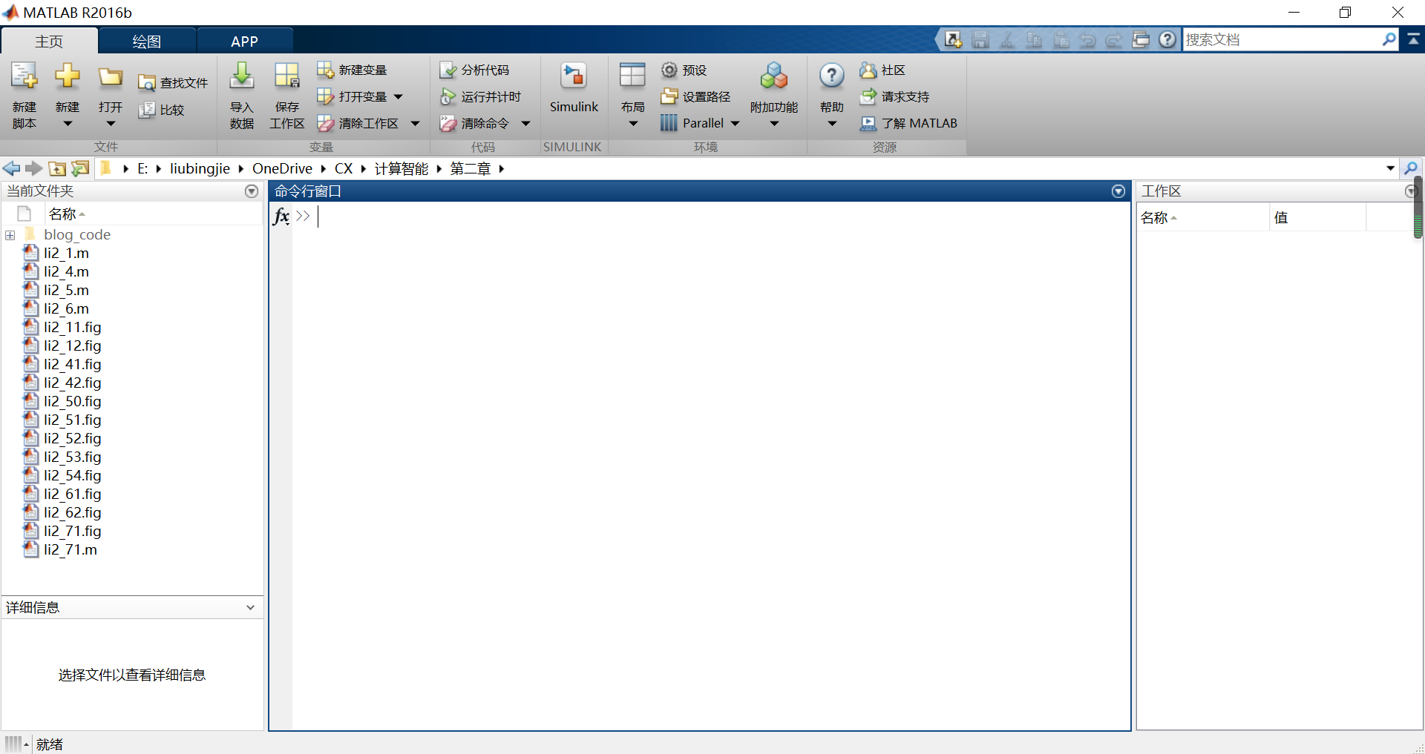
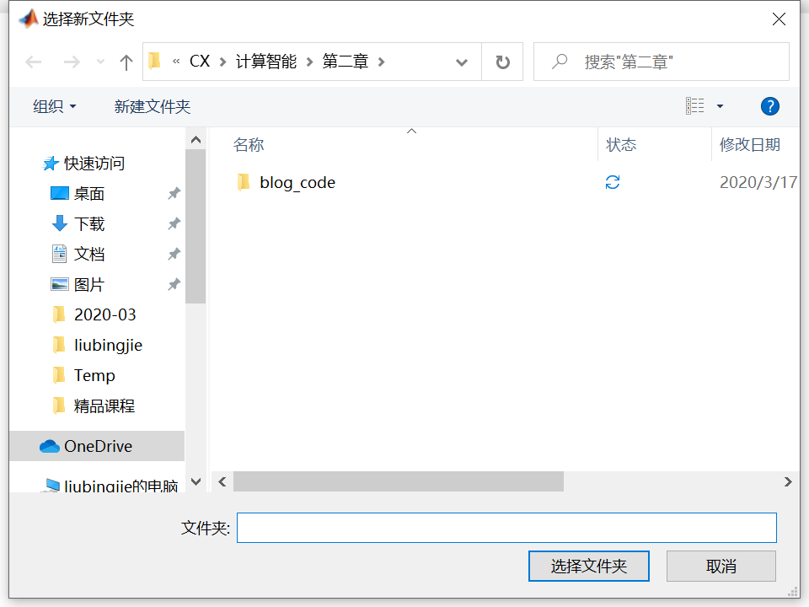
图3 打开MATLAB程序文件夹

Slide 6
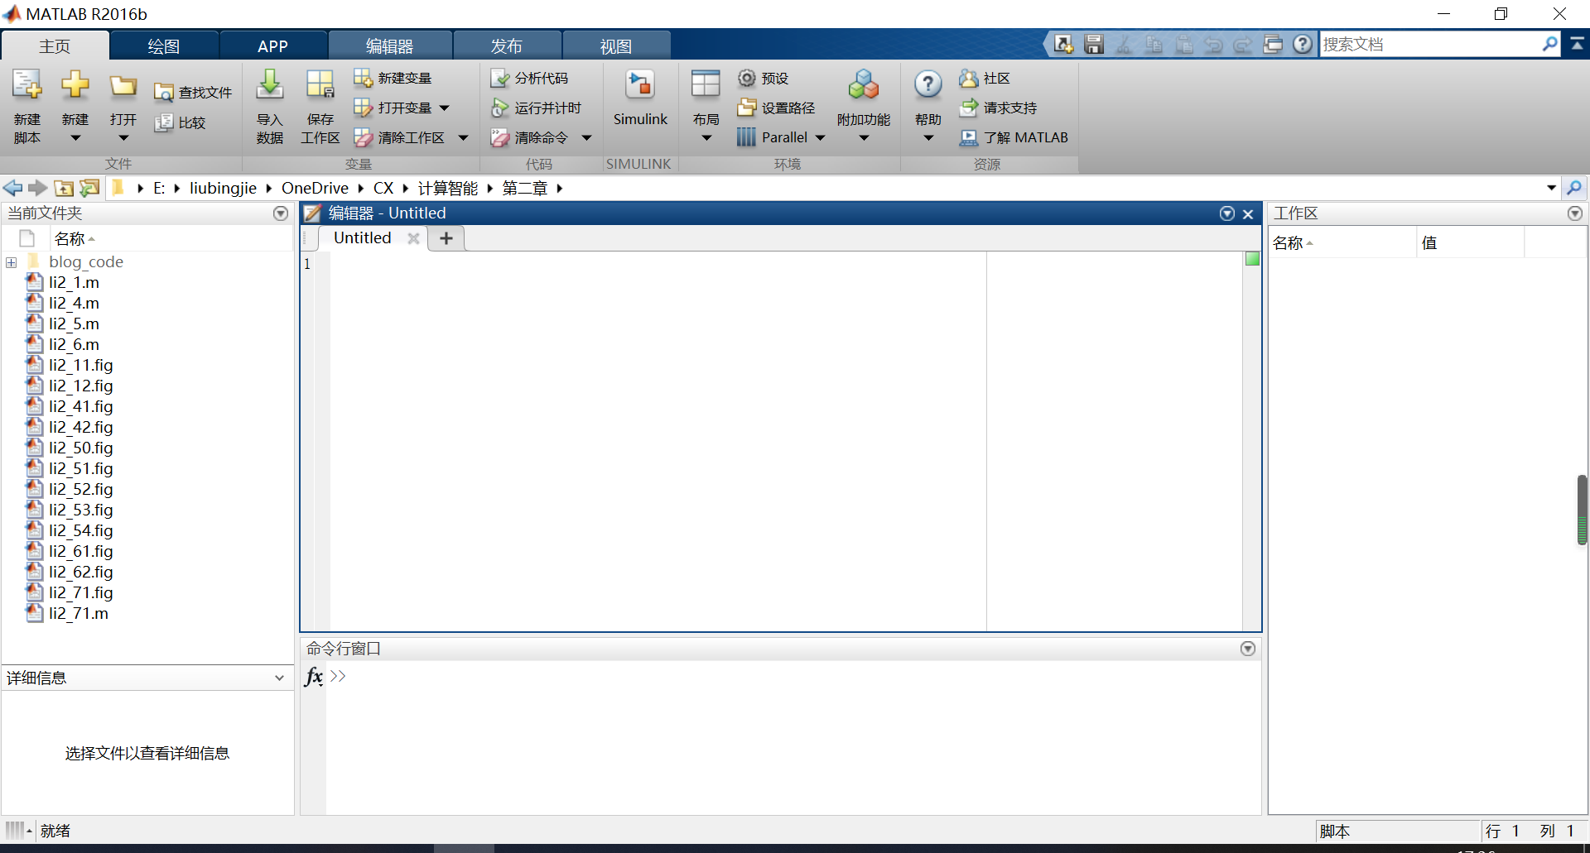
图4 新建程序文件

Slide 7
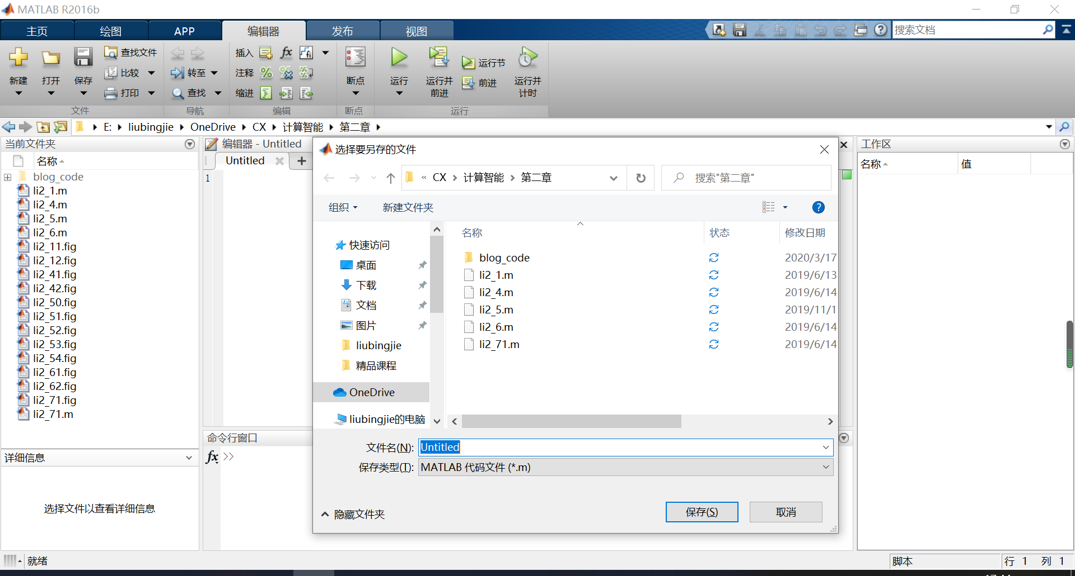
图5 保存程序文件

Slide 8
人工神经网络工具箱
人工神经网络工具箱
MATLAB语言构造典型神经网络的算法、函数
使用方便、节省时间
网络建立、训练、可视化和仿真
图形用户界面
点击按钮，实现数据处理及网络的建立、训练、仿真
方便、快捷、提高工作效率
使用更为广泛
工具箱函数

Slide 9
工具箱函数
必须通过调用的形式使用
BP神经网络
径向基神经网络
Hopfield网络
自组织特征映射模网络
新建
配置
初始化
训练
仿真
工具箱函数
20多种神经网络
二三百个函数

Slide 10
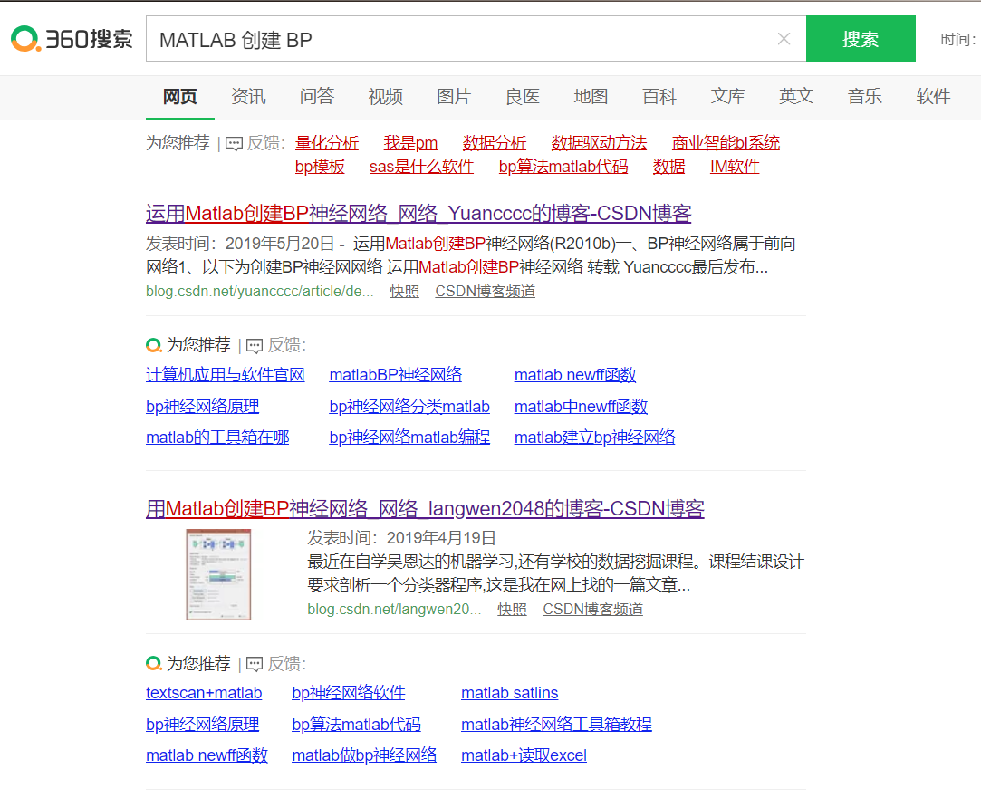
创建BP神经网络
在网络上搜索
MATLAB中的help功能
参考书籍

Slide 11
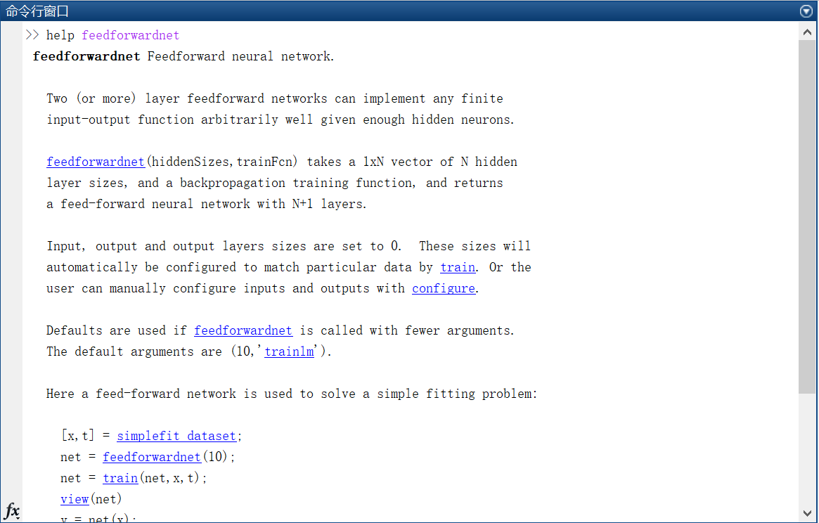
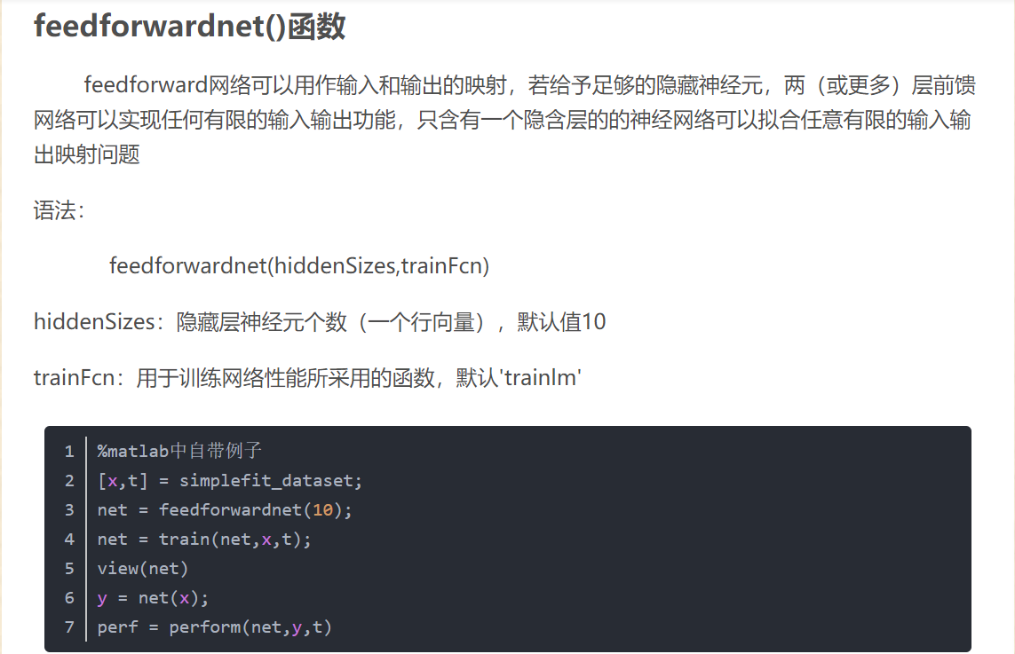
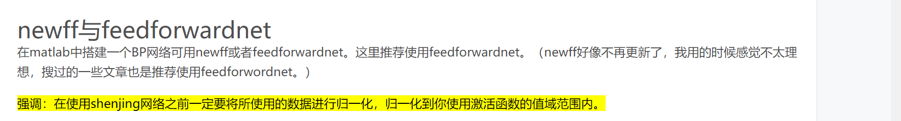
创建BP神经网络
在网络上搜索
MATLAB中的help功能
参考书籍
help+
函数名
Enter

Slide 12

创建BP神经网络
在网络上搜索
MATLAB中的help功能
参考书籍

Slide 13
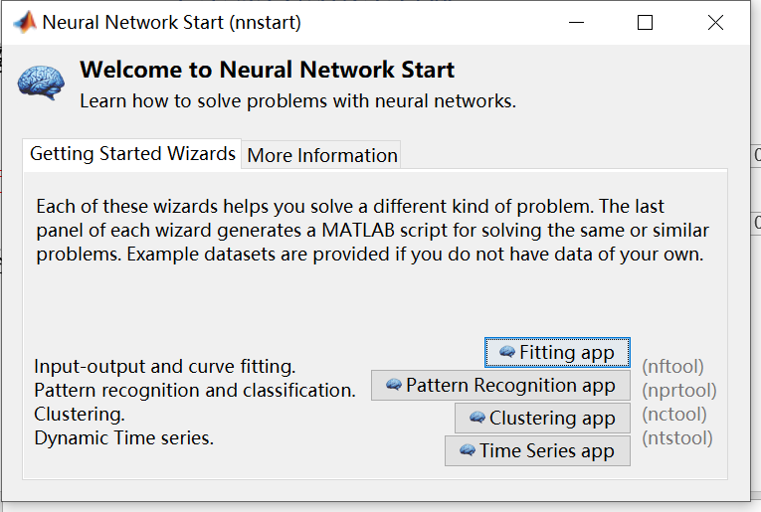
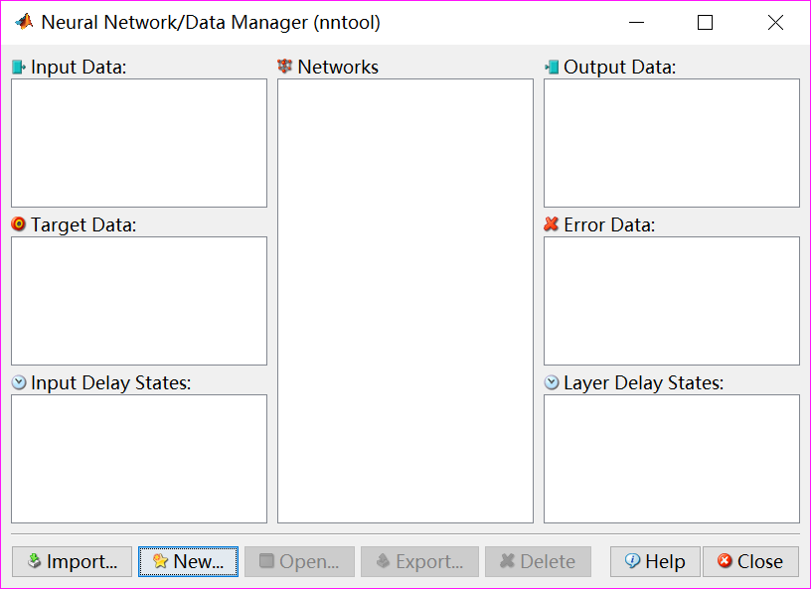
图形用户界面
更为常用
不同算法、所要解决的问题不同
按钮及弹出的菜单不同
图形用户界面
确定神经
网络算法
仅知道所要
解决的
问题类型

Slide 14
图形用户界面的使用

Slide 15
BP神经网络的图形用户界面
通常对神经网络模型有一定了解
根据神经网络模型使用图形用户界面
BP神经网络效果最好应用最广泛

Slide 16
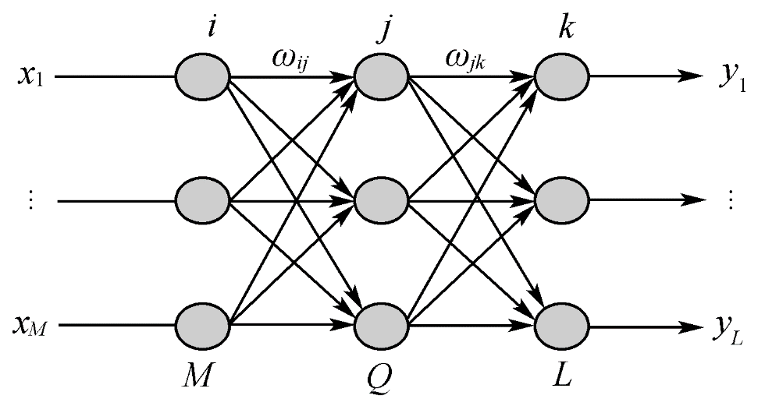
设计BP网络的图形用户界面使用方法
例2-1 设计一个简单的三层BP网络，实现对正弦函数的逼近
1、打开GUI 编辑窗口

Slide 17
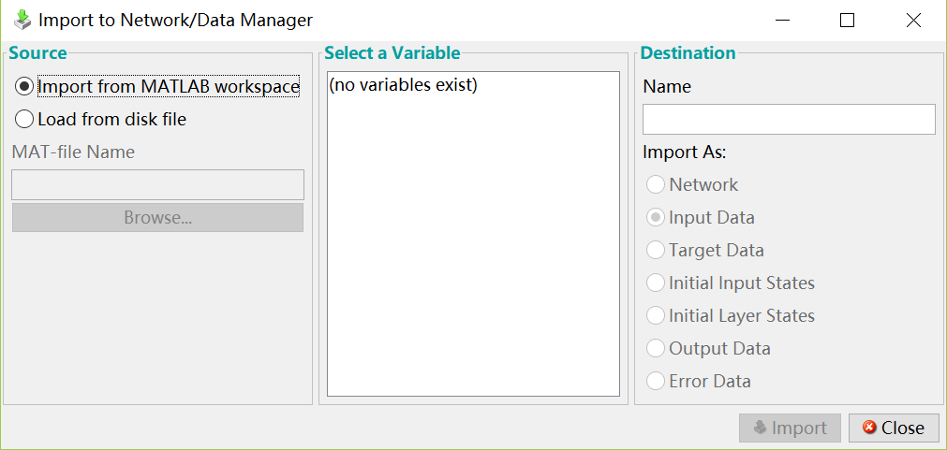
2、导入数据

Slide 18
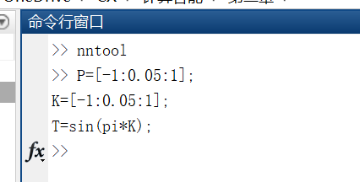
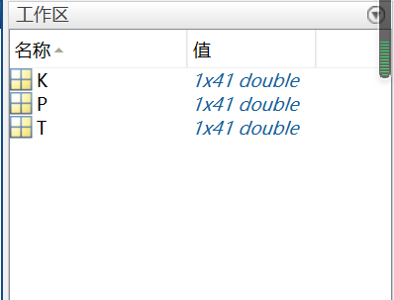
2、导入数据
在工作空间产生数据
产生数组
[-1 -0.95 -0.90 -0.85 。。。。。。1]
调用固有函数

Slide 19
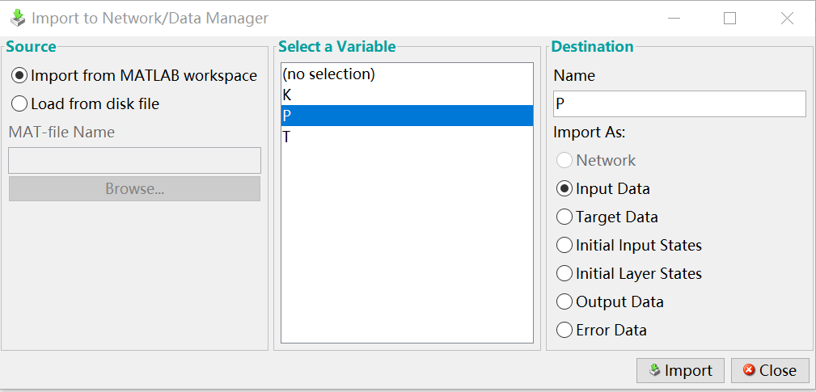
2、导入数据

Slide 20
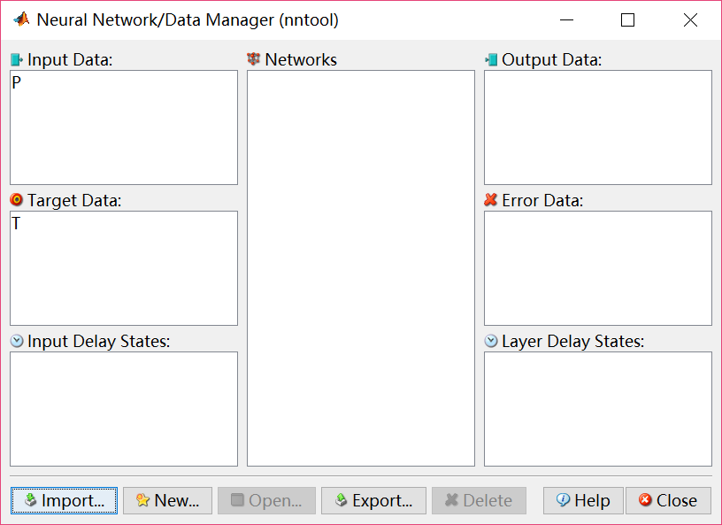
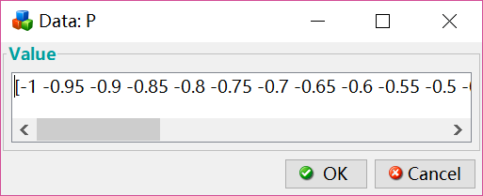
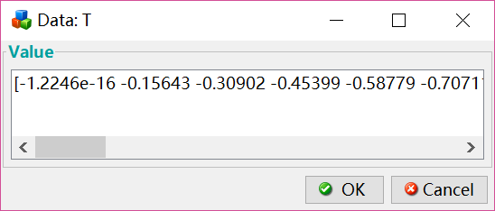
2、导入数据

Slide 21
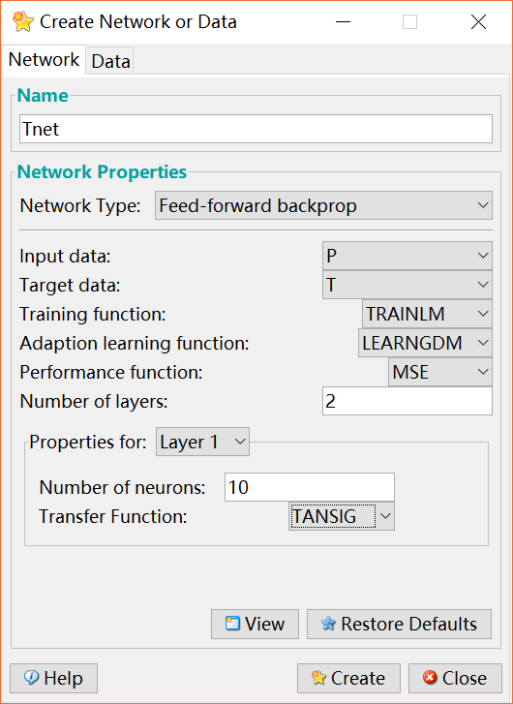
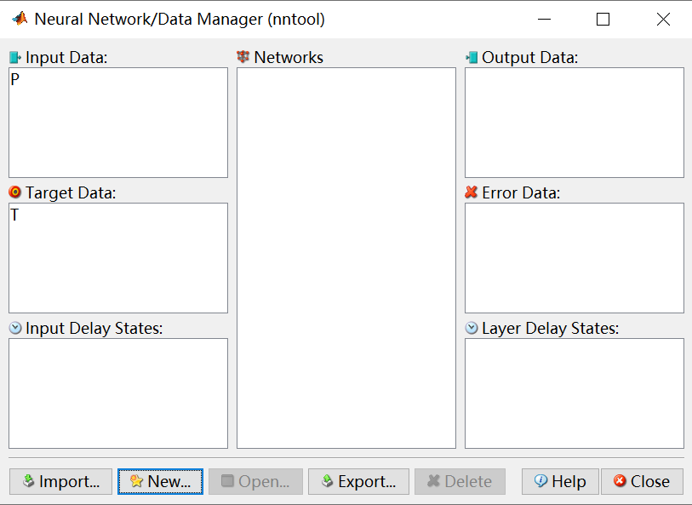
3．创建BP网络
BP神经网络

Slide 22
3．创建BP网络
十几种BP训练函数
每种函数各有特点，适用于不同问题
BP训练函数
在网络上搜索
MATLAB中的help功能
参考书籍

Slide 23
3．创建BP网络
BP学习函数
BP性能函数
网络层数

Slide 24
3．创建BP网络
设置网络各层的
传递函数
和神经元的数目
BP学习函数
BP性能函数
隐含层
网络层数

Slide 25
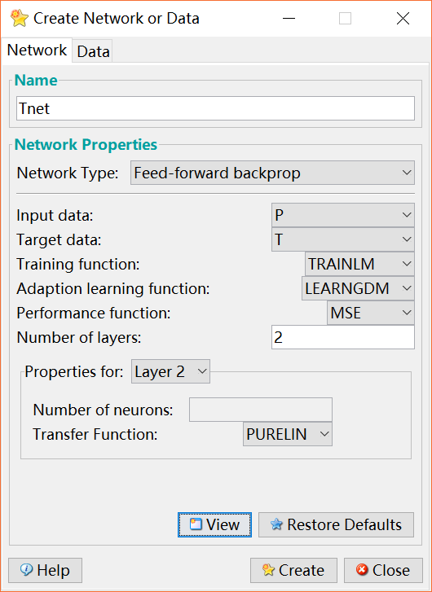
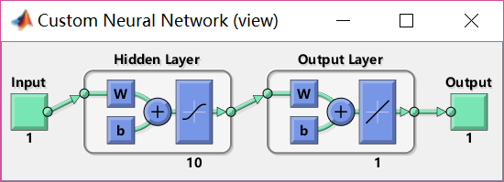
3．创建BP网络
设置网络各层的
传递函数
和神经元的数目
BP学习函数
BP性能函数
输出层
网络层数

Slide 26
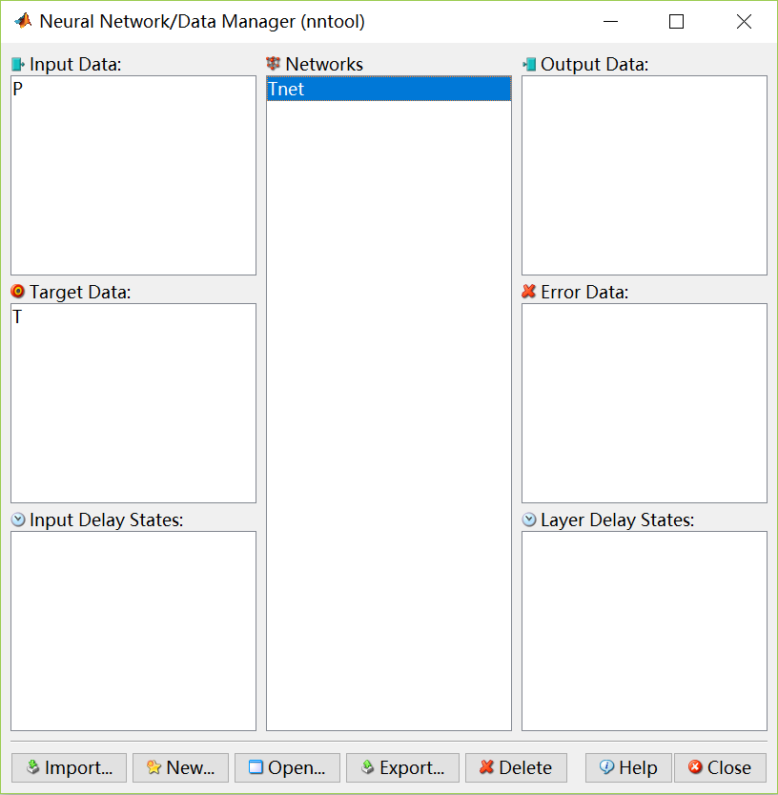
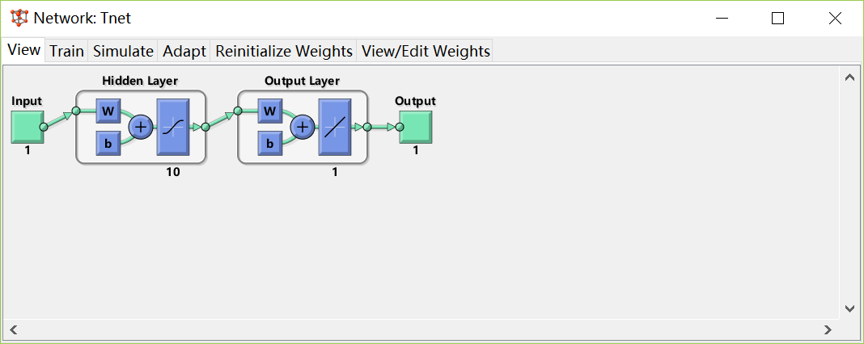
4．训练BP网络
设置网络训练、仿真等的参数，并执行相应的过程

Slide 27
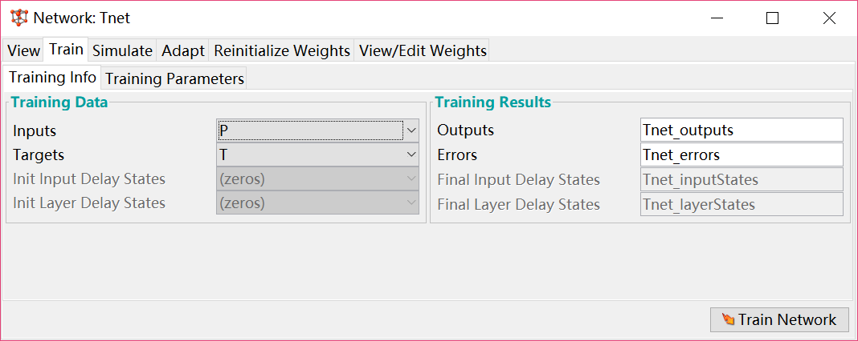
4．训练BP网络
设置训练数据

Slide 28
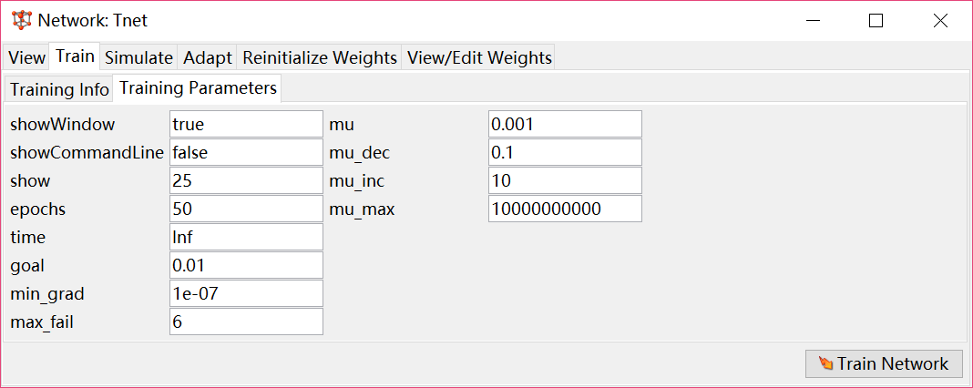
4．训练BP网络
设置训练参数

Slide 29
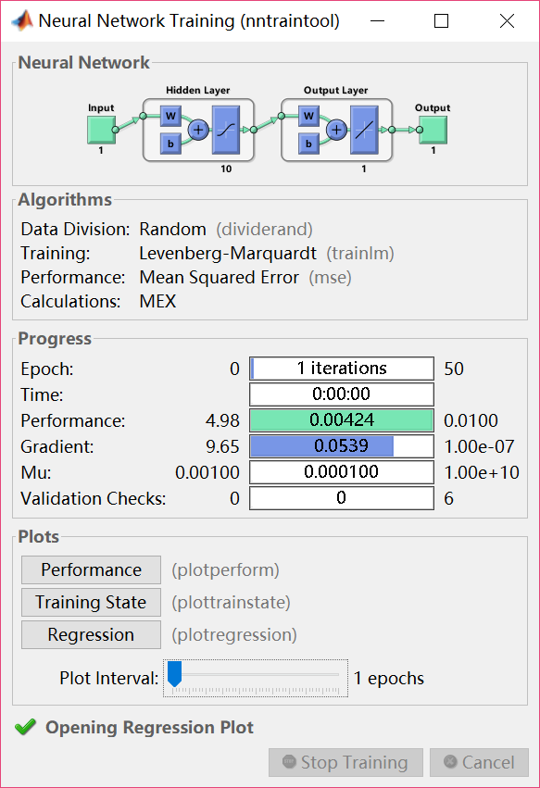
4．训练BP网络
网络结构
训练函数、性能函数
训练参数
训练结果

Slide 30
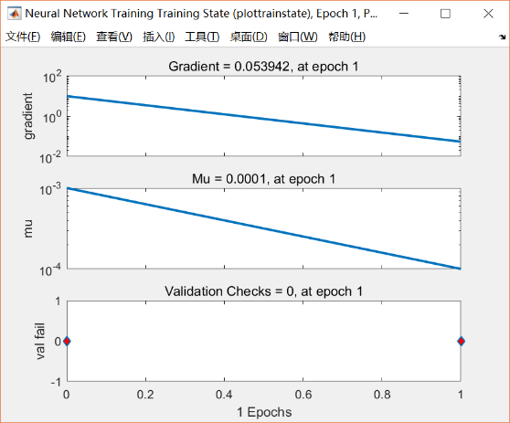
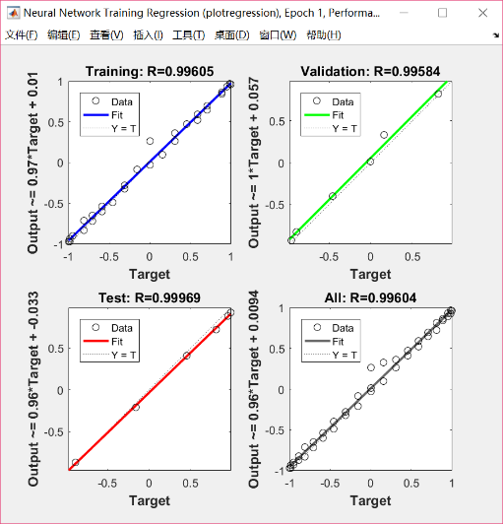
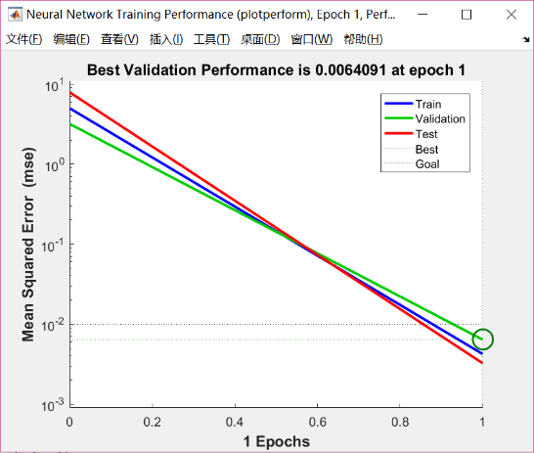
4．训练BP网络
Performance
Regression
Training State
显示训练数据的梯度、均方误差以及验证集检验失败的次数随训练次数的变化情况
显示网络训练误差随训练次数的变化情况
显示了训练集、验证集、测试集和全集的回归系数，回归系数越接近1表示模型训练的性能越好。

Slide 31
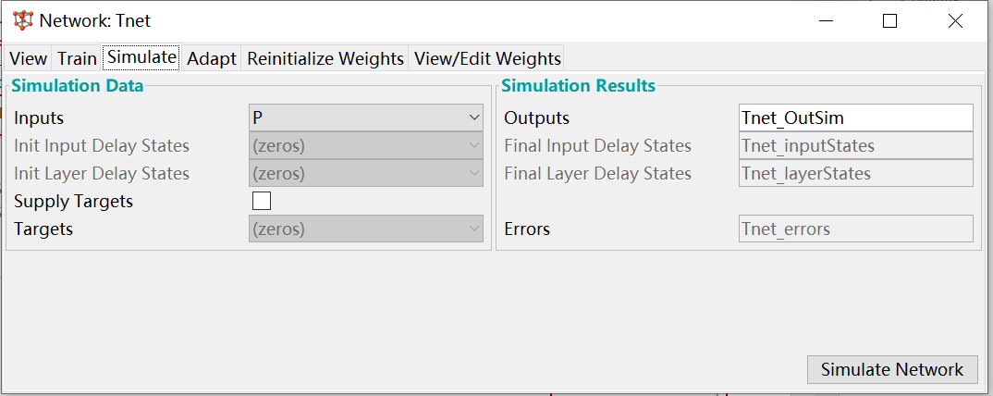
5．BP网络仿真

Slide 32
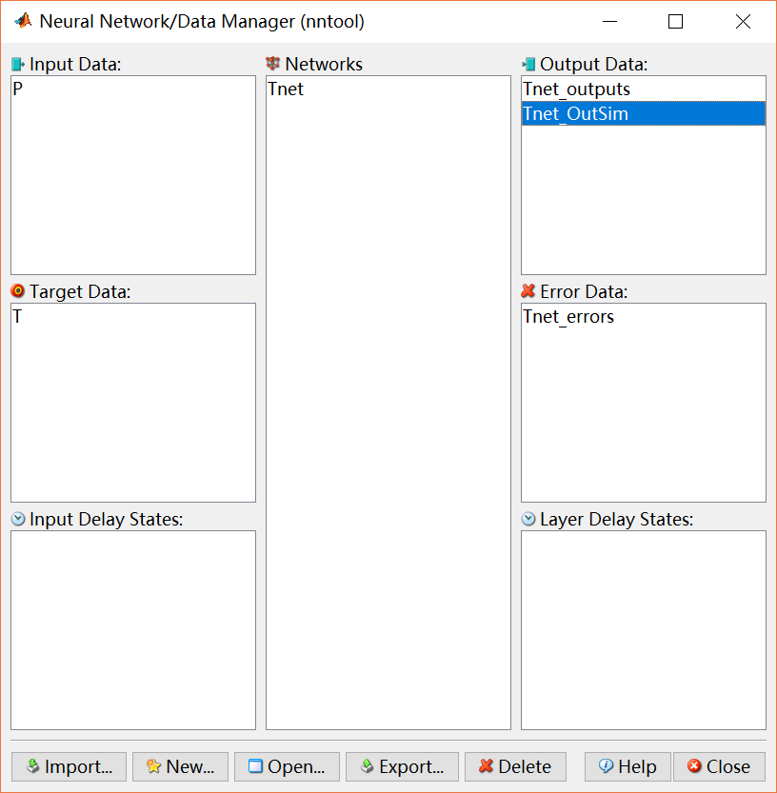
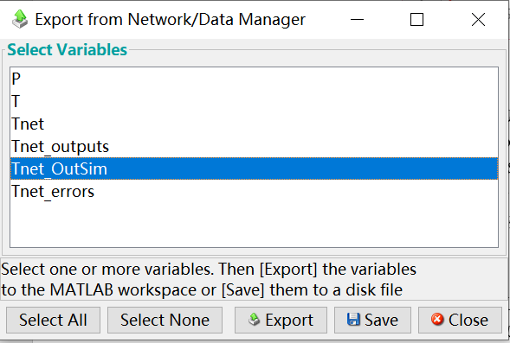
5．BP网络仿真
查看网络仿真的输出

Slide 33
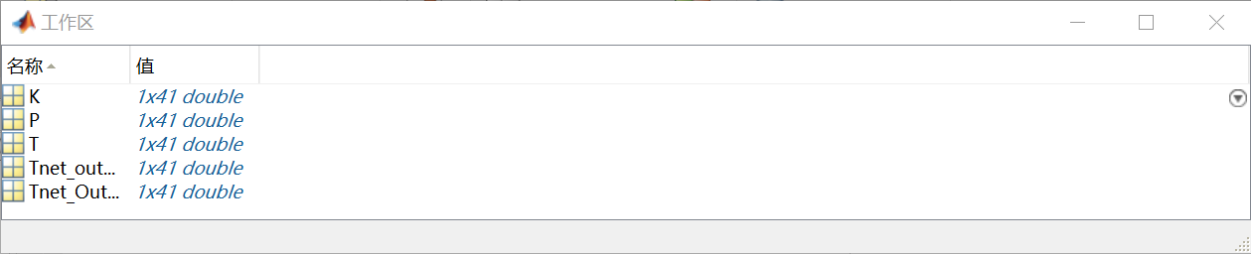
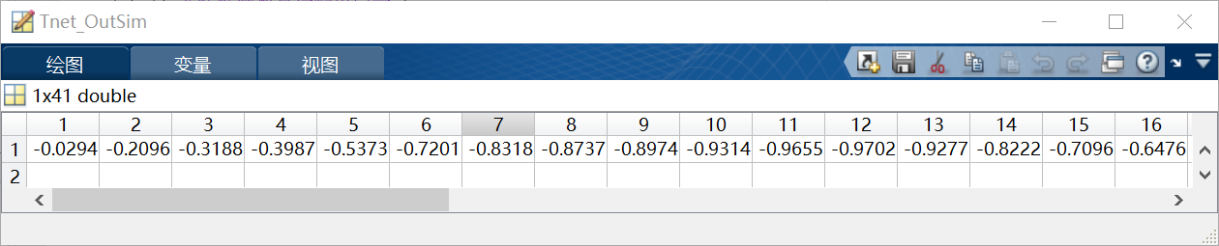
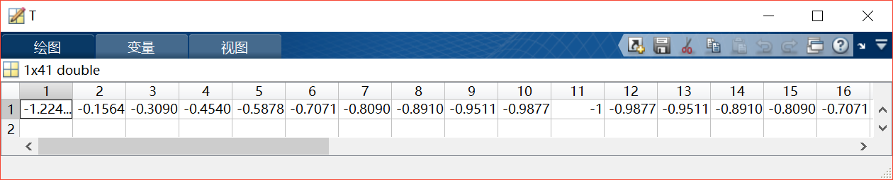
5．BP网络仿真
网络的实际输出值
网络的期望输出值

Slide 34
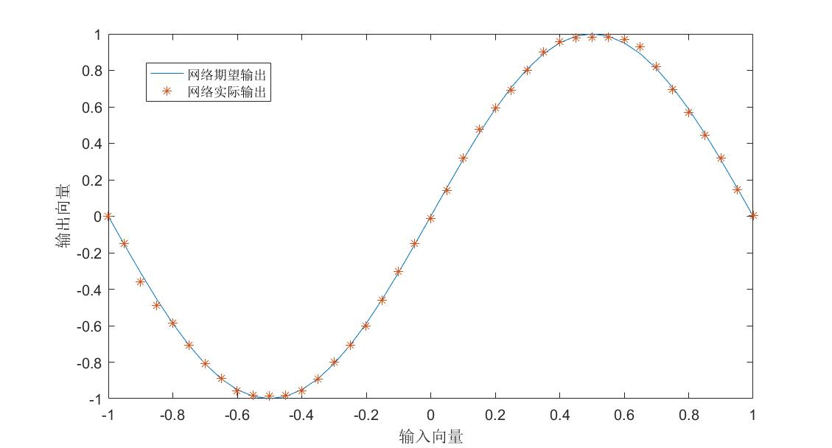
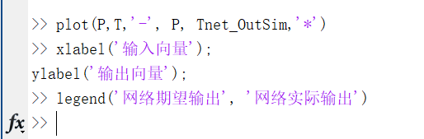
调用MATLAB固有函数
5．BP网络仿真
绘制多条曲线
直观对比网络期望输出和实际输出
横坐标
纵坐标
线型
将网络期望输出和实际输出在同一幅图像绘制出来
坐标轴名称
图例标注

Slide 35
参考资料
一定要勤加练习，孰能生巧
命令行窗口：help+函数名
Enter
在网络上搜索
MATLAB中的help功能
参考书籍

Slide 36
本次课程到此结束
大家课下一定要好好训练哦

